Slide 1
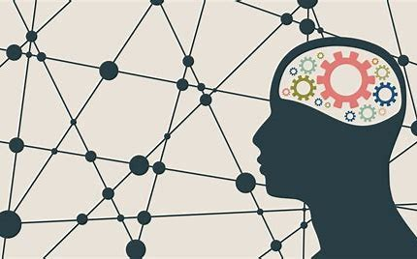
Zdrowie psychiczne
Weronika Cnotka kl.7B

Slide 2
Zdrowie psychiczne - określane jest przez Światową Organizacje Zdrowia jako poczucie szczęścia i sensu życia.
Pojęcie zdrowia psychicznego jest w różny sposób kategoryzowane. Jedynym aspektem z którym zgadza się większość ekspertów jest to, że zaburzenia psychiczne i zdrowie psychiczne są przeciwstawne, czyli nie rozpoznana choroba psychiczna nie oznacza zdrowia psychicznego.

Slide 3
10 sposobów na zadbanie o swoje zdrowe psychiczne :
1. Mów o uczuciach
2. Stawiaj przed sobą wyzwania
3. Uprawiaj sport
4. Spróbuj znaleźć sobie pasję
5. Baw się każdego dnia
6. Uwielbiaj siebie
7. Przestań porównywać się do innych
8. Postaraj się nie przejmować opinią innych ludzi
9. Proś o pomoc
10. Żyj teraźniejszością

Slide 4
Zaburzenia psychotyczne - powodują stany chorobowe, w których występują urojenia, omamy, zaburzenia świadomości, duże zaburzenia emocji i nastroju oraz zaburzenia myślenia
Zaburzenia niepsychotyczne - nerwice, reakcje adaptacyjne, zaburzenia psychosomatyczne, niepełnosprawność intelektualna, zespoły organiczne, zaburzenia osobowości, uzależnienia od alkoholu
Choroby psychiczne

Slide 5
Objawy nerwic - mogą występować napady paniki, strach przed wychodzeniem z domu, lęk przed innymi ludźmi.
Objawy psychoz - urojenia, omamy. Najczęściej powodowane są przez silny stres, nadużywanie alkoholu i zażywanie narkotyków. Psychozy mogą być również skutkiem chorób organicznych.
Objawy chorób psychicznych

Slide 6
Głównymi przyczynami chorób psychicznych są przyczyny genetyczne, psychologiczne, biologiczne lub problemy środowiskowe.
Podczas terapii często okazuje się, że osoba chora miała trudne dzieciństwo (mogła wychowywać się w rodzinie patologicznej).
Choroby psychiczne - przyczyny
Częstym powodem choroby psychicznej jest trudna sytuacja chorego wywołana takimi zdarzeniami, jak: śmierć bliskiego, rozwód, wypadek czy zwolnienie z pracy.

Slide 7
Leczenie chorób psychicznych jest długotrwałe i zależy od rodzaju choroby. Leczenie nerwicy i depresji wyglądają podobnie. W tym przypadku najskuteczniejsza jest psychoterapia.
Choroby psychiczne - leczenie
W przypadku psychoz leczenie należy rozpocząć szybko. Osoba zmagająca się z urojeniami nie przyjmuje do wiadomości, że jest chora, dlatego leczenie schizofrenii i psychoz może być bardzo trudne. Podstawą leczenia są leki. Pacjenta poddaje się też psychoterapii.

Slide 8
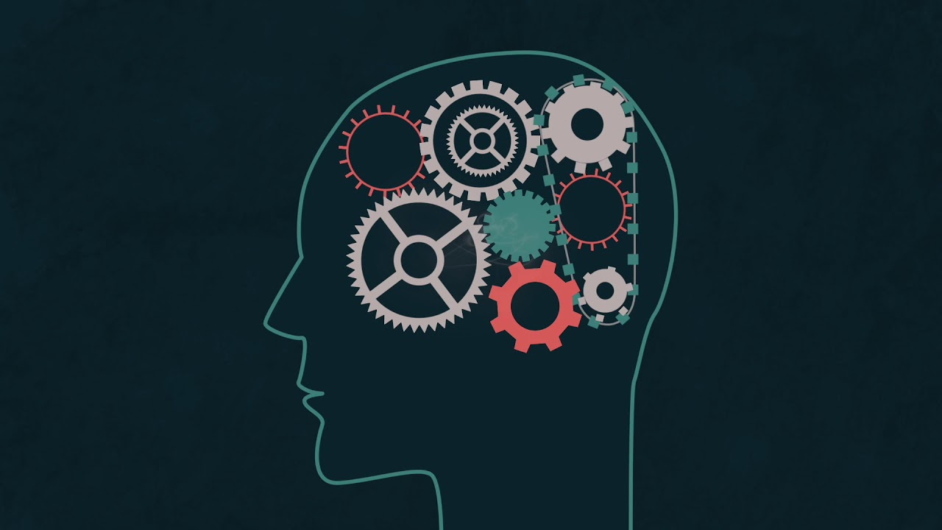
DZIĘKUJĘ ZA UWAGĘ

